Slide 1
Forsøg med spytamylase

Slide 2
Plan
Info om prøve
Dagens figurer (opsamling på arbejd selv)
Intro til forsøg: Hypoteser
Lab
Efterbehandling (hvis tid)

Slide 3
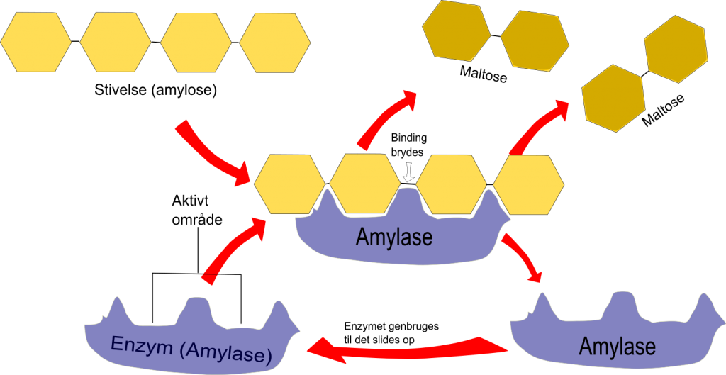
Dagens figur 1
Hvordan er enzymer opbygget?
Inddrag følgende begreber i dit svar: Aminosyre og aktivt center/active site.
Hvordan virker enzymer?
Inddrag følgende begreber i dit svar: Substrat, produkt og katalysator.

Slide 4
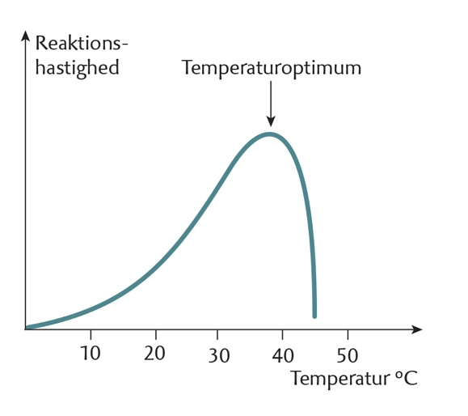
Dagens figur 2
Hvordan påvirker temperaturen et enzyms reaktionshastighed, og hvorfor?

